Slide 1
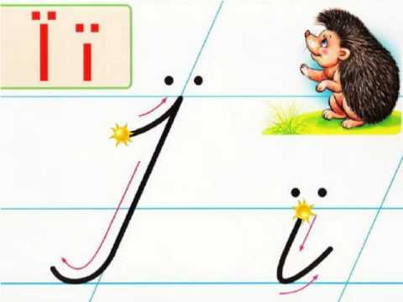
Навчання грамоти
Письмо
Букварний період
Урок 81
Написання малої букви ї, складів
і речень з вивченими буквами.
Побудова речень за поданим початком.

Slide 2
Послухай вірш і налаштуйся на урок
Учитель посміхається,
Урок наш починається.
Сіли, діти, всі рівненько,
Усміхнулися гарненько,
Настрій на урок взяли,
Працювати почали.

Slide 3
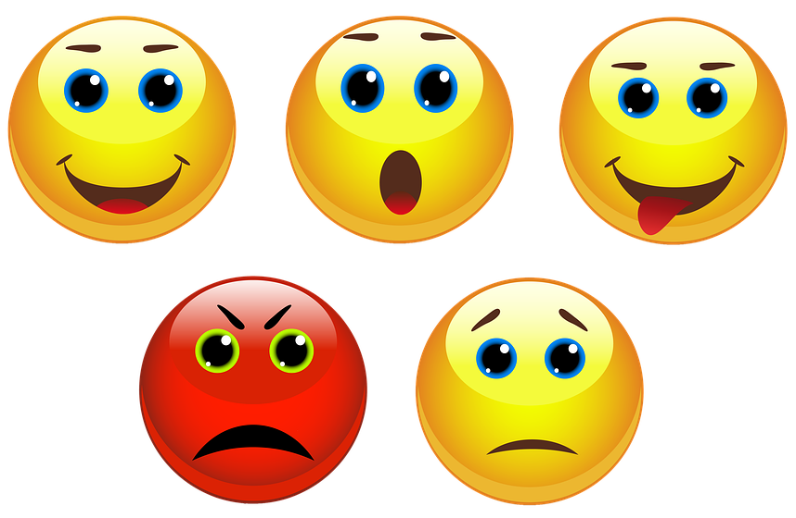
Емоційне налаштування на урок
Розглянь емотикони й вибери той,
що відображає твій настрій на початку уроку

Slide 4
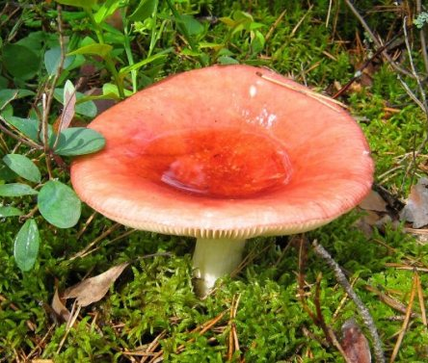
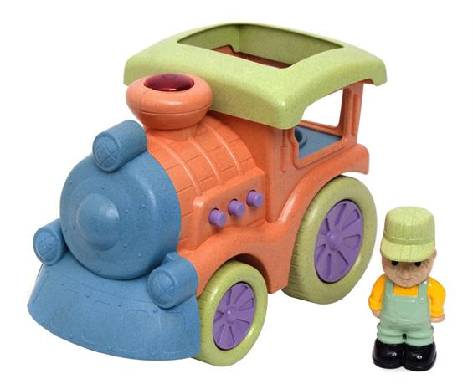
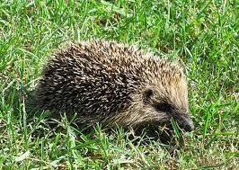
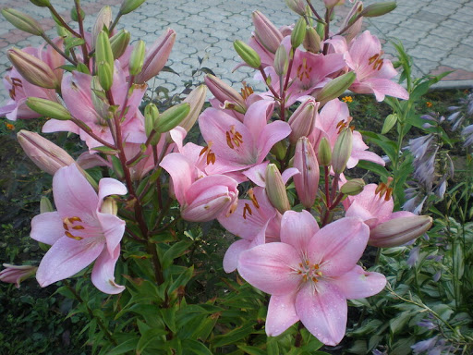
Прочитай запис. Знайди кожному реченню
його закінчення.
Сироїжки -
У Ївги в саду
Коло поїзда
У їжака
колючі голки.
стоїть машиніст.
ростуть лілеї.
їстівні гриби.
Пригадай, які звуки позначає буква ї?
Назви слова з буквою Ї.
[й’і]
ї

Slide 5
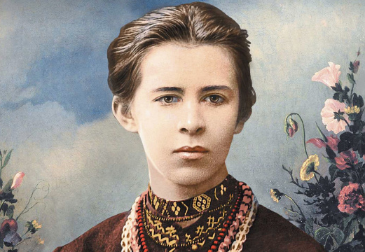
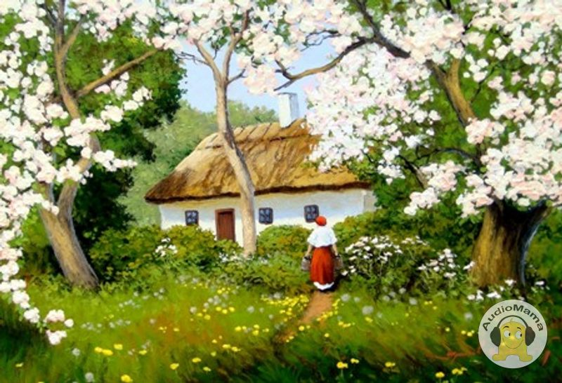
Послухай вірш Л.Українки.
Уяви собі картини, що в ньому описуються.
На зеленому горбочку,
у вишневому садочку
Притулилася хатинка,
мов маленькая дитинка.
У – кра – ї – на
о – – о = о – о
Розкажи, що ти собі уявив/ла.
Вірш виспівує красу української землі, пронизаний любов‘ю до України. Саме тому авторка цього вірша підписувала свої твори ім‘ям Леся Українка. Багато віршів і казок вона написала для дітей і дорослих. Поглянь на портрет поетеси.

Slide 6
Повідомлення теми уроку
Сьогодні на уроці письма ми навчимося писати рукописну малу букву «ї», з'єднувати її з іншими буквами.
Побудуємо речення за поданим початком.
Спишемо друкований текст рукописними буквами.

Slide 7
Хто зображений на малюнку? Де перебувають учні? Чим зайняті? З яким настроєм вони це роблять?
Як себе ведуть у їдальні?
Чи схожа твоя шкільна їдальня на ту, яка зображена на малюнку?
Чи любиш відвідувати їдальню? Як себе там ведеш? Чи маєш улюблені страви у шкільній їдальні, які саме?
З'ясуй, з яких елементів складається буква ї. Наведи на малюнку всі її елементи
Сторінка
45

Slide 8
Вчимося писати

Slide 9
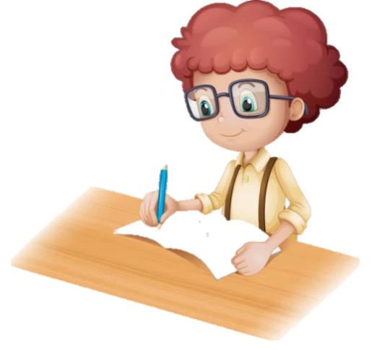
Прочитай речення у наступних рядках.
Поділи слова з буквою ї на склади. Надпиши звукові схеми над словами. Запиши за зразком
Напиши малу рукописну букву ї і буквосполучення з нею у першому рядку за зразком
=о – о
.
=о – о = = о
.
=о – о
.
Сторінка
45

Slide 10
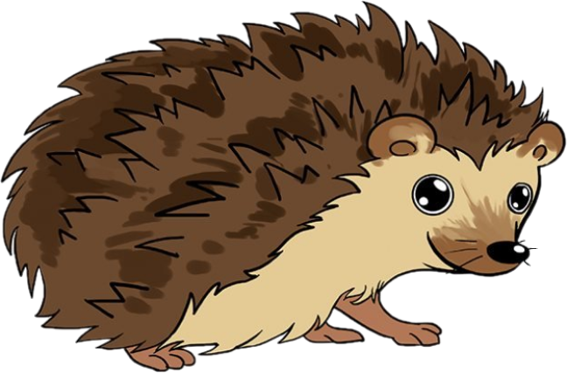
Вправа для очей

Slide 11
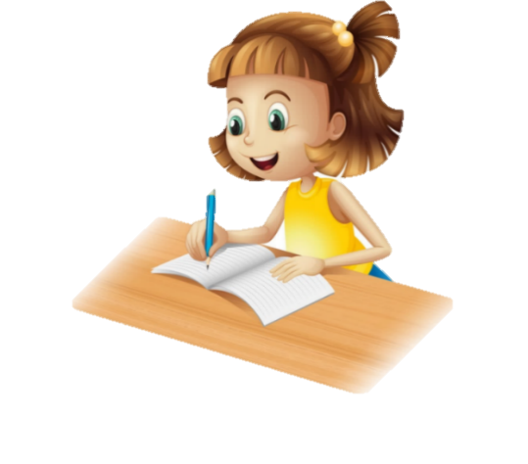
Прочитай друковане речення в останньому рядку.
Додай свою кінцівку. Запиши речення
Моя улюблена страва — ... .
Сторінка
45

Slide 12
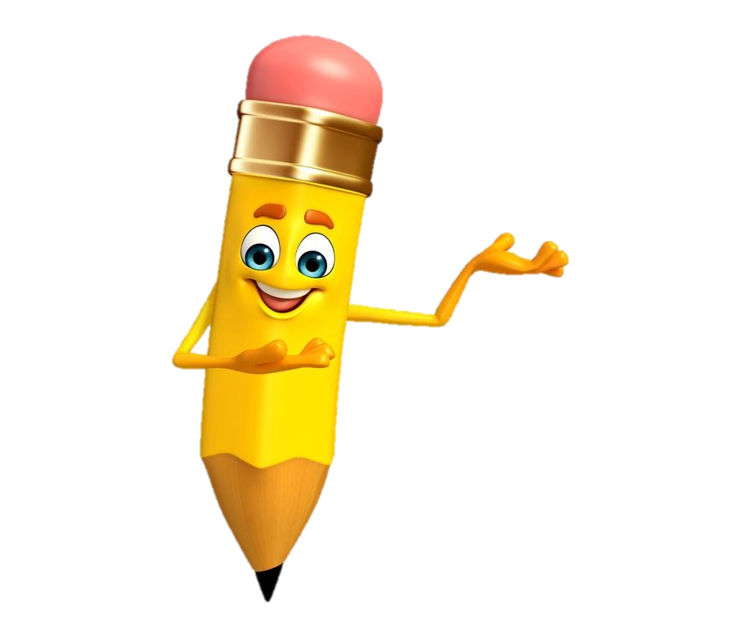
Пальчикова гімнастика з сайту Ютуб від каналу «Дистанційна копілочка»

Slide 13
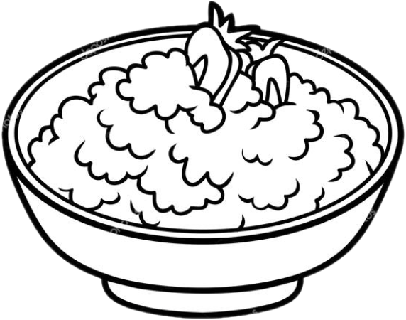
Чим зайняті діти на малюнках? Яку страву споживає хлопчик? Яку дівчинка? Чи подобаються їм ці страви? З чого це видно? Чи любиш ти ці страви? Чи готують у нашій шкільній їдальні вареники? З якою начинкою?
На поданій пустій поверхні стола намалюй свою улюблену страву.
Зафарбуй усі малюнки кольоровими олівцями.
Сторінка
45

Slide 14
Спиши текст
З ранкової прогулянки повертався додому старий їжак. На спині у нього стирчала велика сироїжка.

Slide 15
Вправа «Мікрофон»
Яку букву вчилися писати?
Добери слова, в яких буква «ї» стоїть в середині слова, а потім слова, в яких – в кінці.

Slide 16
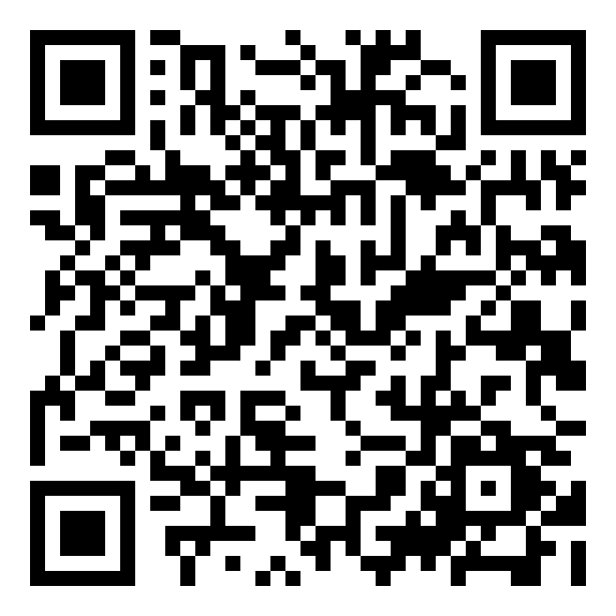
Online завдання
Відскануй QR-код або натисни жовтий круг!

Slide 17
Рефлексія
Розглянь емотикони й вибери той,
що відображає твій настрій
в кінці уроку
З усім впорався
Урок мене здивував
Все було легко
Урок розлютив
Я втомився

